Slide 1
Уход за больными с заболеваниями органов дыхания Занятие 9 для студентов 2 курса Стоматология
Доцент кафедры СД и КУ,
к.м.н. Шарова О.Я.
2020

Slide 2
Основные мероприятия по наблюдению и уходу, в которых нуждаются пациенты с любыми заболеваниями различных органов и систем складываются из общего и специального ухода .

Slide 3
ОБЩИЕ МЕРОПРИЯТИЯ СОСТОЯТ

Slide 4
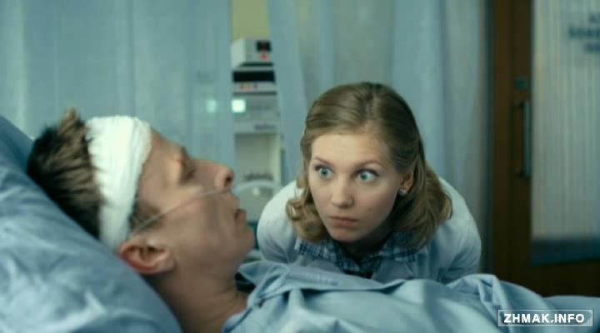
Наблюдение за общим состоянием больного

Slide 5
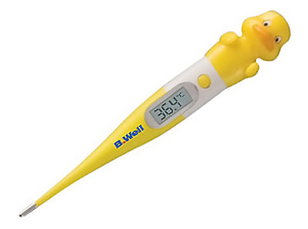
термометрия

Slide 6
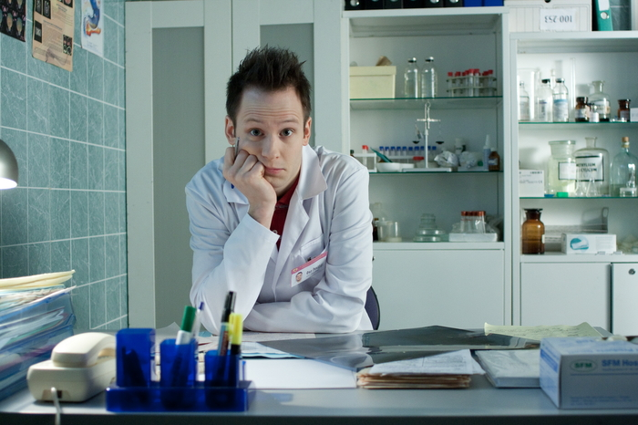
Заполнение температурного листа

Slide 7
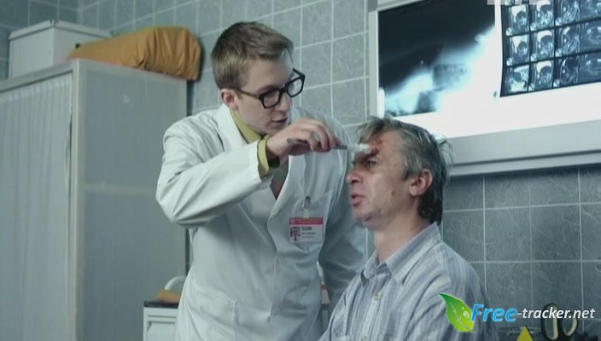
Обеспечение личной гигиены больного

Slide 8
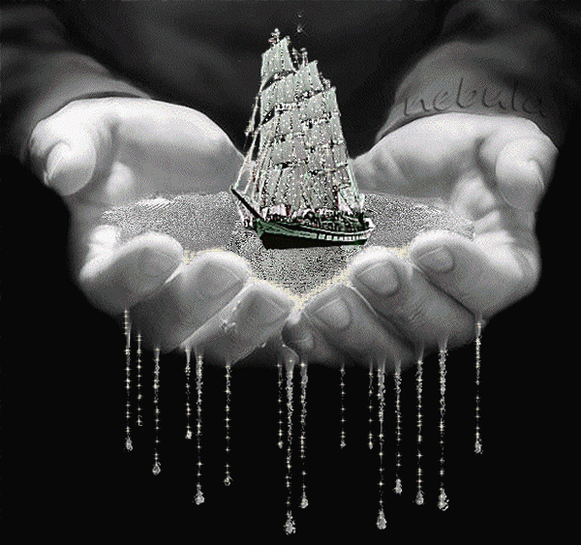
подача судна и др.

Slide 9
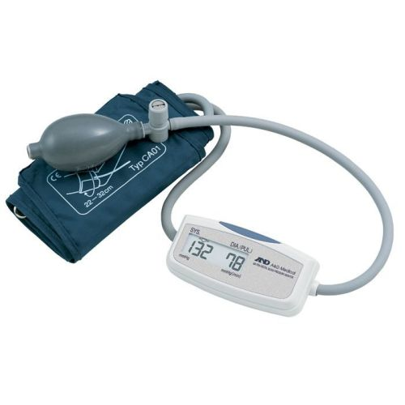
Наблюдение за пульсом и АД

Slide 10
Наблюдение и уход за больными с заболеваниями органов дыхания

Slide 11
Уход за больными с патологией дыхательной системы
Уход за больными с заболеваниями органов дыхательной системы обычно включает в себя помимо особых также и ряд общих мероприятий, проводимых при многих других заболеваниях.
Так, в случае пневмонии (воспаления легких) необходимо строго придерживаться всех требований и правил ухода за лихорадящими больными, включающими регулярное измерение температуры тела и ведение температурного листа, наблюдение за состоянием сердечно-сосудистой и центральной нервной систем, уход за полостью рта, подачу судна и мочеприемника, своевременную смену нательного и постельного белья и т. д.

Slide 12
При длительном пребывании больного в постели необходимо уделять особое внимание уходу за кожными покровами и профилактике пролежней.
Вместе с тем предполагается выполнение целого ряда особенных мероприятий, связанных с наличием кашля, кровохарканья, одышки и других специфических симптомов.

Slide 13
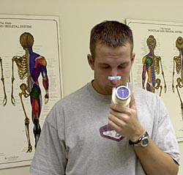
Дыхательный процесс
При спокойном дыхании человек за одно дыхательное движение в среднем вдыхает и выдыхает по 500 см3 воздуха и совершает в среднем 16-20 дых. движений

Slide 14
Частота дыхания зависит от возраста, пола, положения тела.
Учащение дыхания происходит в норме при физической нагрузке, нервном возбуждении, стрессе
Урежается дыхание в норме во сне, в горизонтальном положении человека

Slide 15
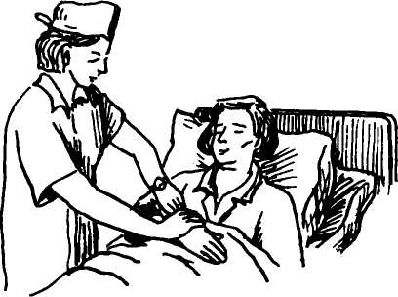
Подсчёт ЧДД следует проводить незаметно для больного. Для этого берут руку больного как будто с целью определения пульса и незаметно для больного подсчитывают ЧДД.
Результаты подсчёта ЧДД необходимо ежедневно отмечать в температурном листе в виде точек синего цвета, которые при соединении образуют кривую частоты дыхания. В норме дыхание ритмичное, средней глубины, 16-20 в мин.

Slide 16
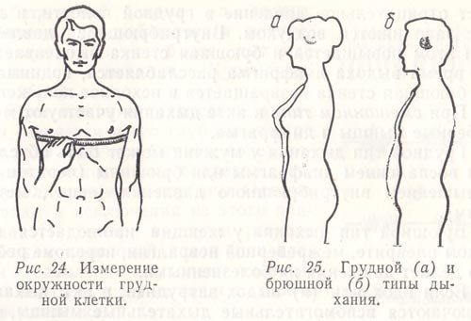
Кроме перечисленных выше наблюдений, оценивают:
Измерение окружности грудной клетки
Тип дыхания

Slide 17
Различают три физиологических типа дыхания:
1. Грудной тип - дыхание осуществляется в основном за счёт сокращения межрёберных мышц; заметно расширение грудной клетки при вдохе. Грудной тип дыхания характерен преимущественно для женщин; 2. Брюшной тип - дыхательные движения совершаются в основном за счёт диафрагмы, заметно смещение брюшной стенки вперёд при вдохе. Брюшной тип дыхания наблюдают чаще у мужчин; 3. Смешанный тип дыхания чаще наблюдают у лиц пожилого возраста;

Slide 18
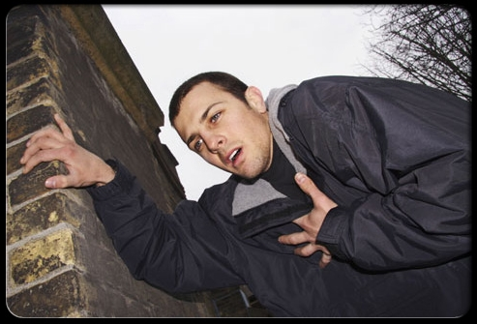
Основные симптомы при патологии дыхательной системы
ОДЫШКА
Нарушение частоты, ритма и глубины дыхания и повышение работы дыхательных мышц.
Субъективно: нехватка воздуха или затруднение дыхания.
Тахипное – свыше 20 в минуту
Брадипное - менее 16 в минуту

Slide 19
Типы одышки
1. Инспираторная – затруднен выдох
2. экспираторная - затруднен вдох
3. Смешанная – затруднены обе фазы дыхания

Slide 20
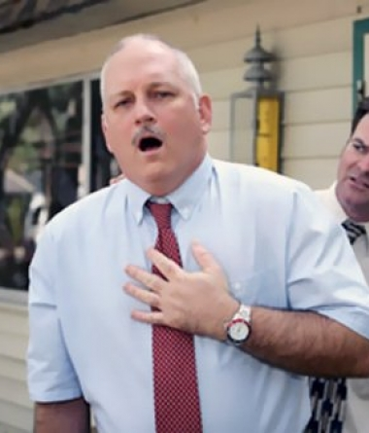
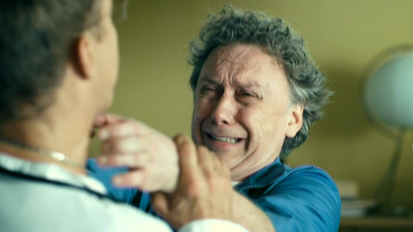
Астма или удушье
Asthma - тяжелое
короткое дыхание.
Остро развивающиеся приступы одышки различного происхождения

Slide 21
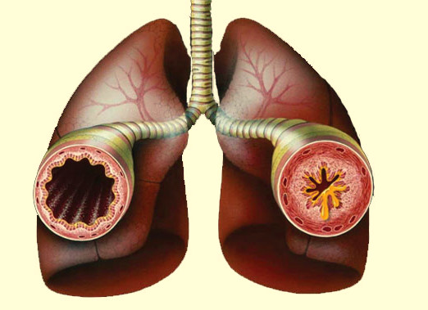
БРОНХИАЛЬНОЙ АСТМОЙ
Бронхиальная астма — аллергическое заболевание, основным проявлением которого является приступ удушья, обусловленный нарушением проходимости бронхов или спазмом бронхов
Приступ бронхиальной астмы может вызываться различными аллергенами.

Slide 22
Симптомы и признаки бронхиальной астмы:
Реакция — пострадавший может быть встревожен, при тяжелых приступах не может произнести подряд несколько слов, может потерять сознание.
Дыхательные пути — могут быть сужены.
Дыхание — характерен затрудненный удлиненный выдох с множеством свистящих хрипов, часто слышимых на расстоянии. Одышка, кашель, вначале сухой, а в конце — с отделением вязкой мокроты.
Циркуляция крови — вначале пульс нормальный, затем становится учащенным. В конце затяжного приступа пульс может стать нитевидным вплоть до остановки сердца.
Другие признаки — беспокойство, крайняя усталость, потливость, напряжение в грудной клетке, говорит шепотом, посинение кожи, носогубного треугольника.

Slide 23
При появлении у больного одышки или удушья медсестра должна немедленно сообщить врачу свои наблюдения за характером одышки, частотой дыхания, а также принять меры для облегчения состояния больного:
1. Создать вокруг больного обстановку покоя, успокоить его и окружающих; 2. Помочь больному принять возвышенное (полусидящее) положение, приподняв головной конец кровати или подложив под голову и спину подушки; 3. Освободить от стесняющей одежды и тяжёлых одеял; 4. Обеспечить доступ свежего воздуха в помещение (открыть форточку); 5. При наличии соответствующего назначения врача дать больному карманный ингалятор и объяснить как им пользоваться;

Slide 24
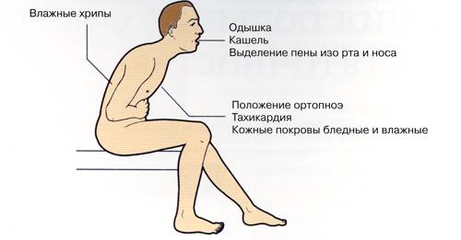
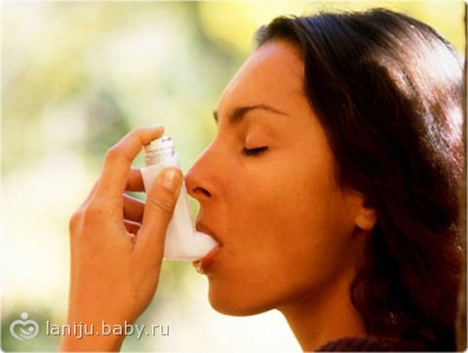
Характерное положение тела при приступе астмы

Slide 25
Пользование карманным ингалятором бронхиальной астме
1. Снять с мундштука баллончика с аэрозолем защитный колпачок. 2. Повернуть баллончик вверх дном и хорошо встряхнуть его. 3. Попросить пациента сделать глубокий выдох. 4. Объяснить больному, что он должен плотно обхватить губами мундштук и сделать глубокий вдох, при этом одновременно нажимая на клапан баллончика; после вдоха больной должен задержать дыхание на несколько секунд. 5. После этого попросить больного вынуть мундштук изо рта и сделать медленный выдох.
Количество доз аэрозоля определяет врач. После вдыхания глюкокортикоидов больной должен прополоскать рот водой для профилактики развития кандидоза полости рта.

Slide 26
АСТМАТИЧЕСКИЙ СТАТУС
Астматический статус - тяжелый затянувшийся приступ бронхиальной астмы, характеризующийся выраженной или остро прогрессирующей дыхательной недостаточностью, обусловленной обструкцией воздухопроводящих путей, с формированием резистентности больного к проводимой терапии

Slide 27
Основные клинические симптомы
Приступообразный, мучительный, сухой кашель с трудноотделяемой мокротой.
Вынужденное положение (ортопноэ), учащенное дыхание (до 40 в 1 мин) с участием вспомогательной дыхательной мускулатуры.
На расстоянии слышны дыхательные шумы, сухие свистящие хрипы.
Выраженный цианоз и бледность кожи и видимых слизистых оболочек.
При перкуссии легких - коробочный звук, в нижних отделах легких дыхание не выслушивается, в верхних - жесткое с умеренным количеством сухих хрипов.
Со стороны сердечно-сосудистой системы - тахикардия до 120 в минуту, аритмии, боли в области сердца.
Раздражительность, возбуждение, иногда бред, галлюцинации.

Slide 28
Первая помощь при астматическом статусе
Вызвать врача
Успокоить «себя» и больного
применить оксигенотерапию;
в/в по назначению врача 125-250 мл гидрокортизона или 60-90 мл преднизолона;
эуфиллин 10-20 мл 2,4% в/в повторно каждые 1-2ч.

Slide 29
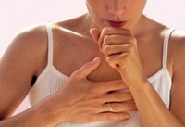
Кашель –
сложный рефлекторный акт, обусловленный раздражением рецепторов дыхательных путей и плевры.

Slide 30
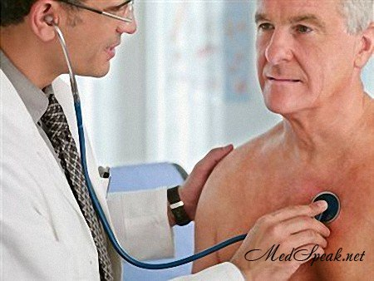
Виды кашля
По характеру кашель может быть
сухим (без отхождения мокроты) и влажным, или продуктивным (с отхождением мокроты
Однократный, приступообразный, конвульсивный, спазматический, острый, хронический

Slide 31
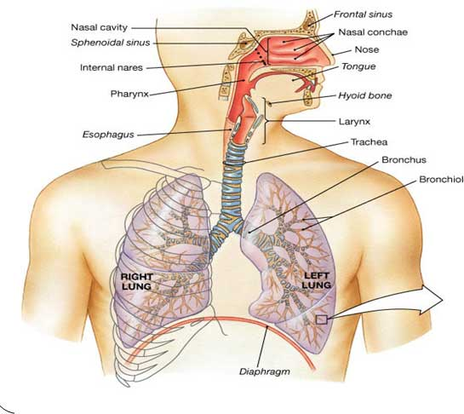
Учитывая то, что сухой кашель особенно мучителен и утомляющ, он требует применения отхаркивающих или противокашлевых средств.
В таких случаях больным целесообразно также рекомендовать теплое щелочное питье (горячее молоко с боржоми или с добавлением чайной ложки соды), банки и горчичники.

Slide 33
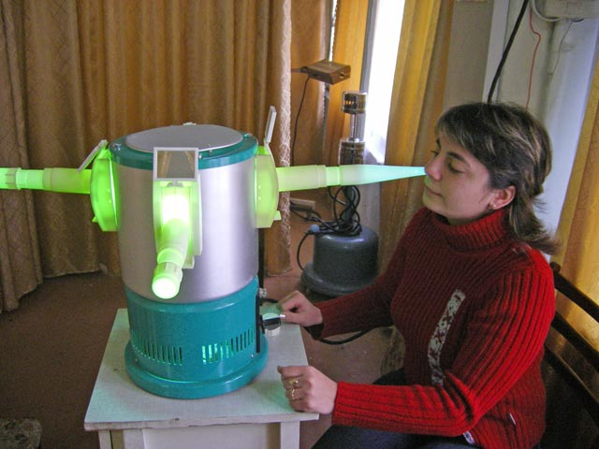

Slide 34
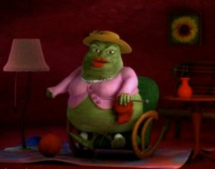
мокрота
Слизистая, серозная, гнойная, гнилостная, кровянистая, «Ржавая», жемчужная, трёхслойная.
Суточное количество мокроты может колебаться от нескольких миллилитров при хроническом бронхите до 1-1,5 л при бронхоэктатической болезни, прорыве абсцесса лёгкого в бронх, гангрене легкого.

Slide 35
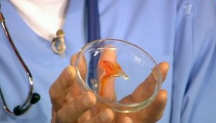
Влажный кашель
кашель сопровождается выделением мокроты
В этом случае необходимо, чтобы больной сплевывал мокроту в индивидуальную плевательницу, на дно которой предварительно наливают небольшое количество 0,5 % раствора хлорамина.
Плевательницы ежедневно опорожняют, тщательно промывают и дезинфицируют. Суточное количество мокроты, цвет отмечается в температурном листе.

Slide 36
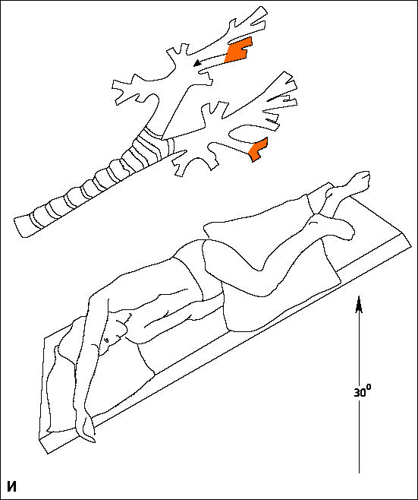
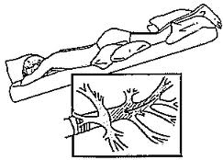
Дренажное положение (Квинке)
Очень важно добиться свободного отхождения мокроты, т. к. ее задержка усиливает интоксикацию организма, например при бронхоэктатической болезни или абсцессе легкого.
Поэтому больному помогают найти положение, при котором мокрота отходит наиболее полно, т. е. осуществляется эффективный дренаж бронхиального дерева.
Указанное положение больной должен принимать несколько раз в день в течение 20-30 мин.

Slide 37
Для улучшения крово- и лимфообращения в области грудной клетки больным показан её массаж, а для улучшения вентиляции лёгких - дыхательная гимнастика.
Необходимо также проветривать помещение, в котором находится пациент, не менее 4 раз в сутки и поддерживать температуру воздуха в пределах 18-22 "С.
Необходимо следить за выполнением пациентом предписаний врача. Больной должен быть обеспечен достаточным количеством жидкости - во избежание образования камней в почках при приёме антибиотиков и сульфаниламидов нужно давать ему больше пить.

Slide 38
ГИПЕРВЕНТИЛЯЦИЯ
Гипервентиляция — избыточная по отношению к уровню обмена легочная вентиляция, обусловленная глубоким и (или) частым дыханием и приводящая к снижению углекислого газа и повышению кислорода в крови.
Причиной гипервентиляции чаше всего становится паника или серьезное волнение, вызванное испугом или какими-либо другими причинами.

Slide 39
Симптомы и признаки гипервентиляции
Реакция — пострадавший обычно встревожен, ощущает растерянность. Дыхательные пути — открыты, свободны.
Дыхание — натурально глубокое и частое. По мере развития гипервентиляции пострадавший дышит все чаще, но субъективно ощущает удушье.
Циркуляция крови — не помогает распознать причину.
Другие признаки — пострадавший чувствует головокружение, першение в горле, покалывание в руках, ногах или в области рта, может усилиться сердцебиение. Ищет внимания, помощи, может стать истеричным, упасть в обморок.

Slide 40
Первая помощь при гипервентиляции
Поднести бумажный пакет к носу и рту пострадавшего и попросить его дышать тем воздухом, который он выдыхает в этот пакет. При этом пострадавший выдыхает в пакет воздух, насыщенный углекислым газом, и вновь вдыхает его же.
Если причиной гипервентиляции послужило эмоциональное возбуждение, необходимо успокоить пострадавшего, вернуть ему чувство уверенности, уговорить пострадавшего спокойно сесть и расслабиться.
Порекомендовать пострадавшему обратиться к врачу для консультации.

Slide 41
Отёк лёгких
–синдром, возникающий внезапно, характеризуется, накоплением жидкости в лёгких (в интерстиции, лёгочных альвеолах), с последующим нарушением газообмена в лёгких и развитие гипоксии (недостаток кислорода в крови), проявляющееся цианозом (синюшностью) кожи, тяжёлым удушьем (нехватка воздуха).

Slide 42
Симптомы отека легкого
Симптомы отёка лёгких, появляются внезапно, чаще всего ночью (связанно с лежачим положением больного) и начинаются со следующих проявлений:
Приступы тяжёлого, мучительного удушья (нехватка воздуха), усиливаются в положении лёжа, поэтому больной должен принимает вынужденное положение (сидя или лёжа), развиваются в результате нехватки кислорода;
Выраженная одышка, развивается у пациента находящегося в покое (т.е. не связанна с физической нагрузкой);
Давящая боль в грудной клетке, связанна с недостатком кислорода;
Резкое учащение дыхания (поверхностное, клокочущее, слышно на расстоянии), связанно со стимуляцией дыхательного центра не выделившимся углекислым газом;
Учащенное сердцебиение, из-за нехватки кислорода;
Сначала покашливание, а потом и кашель с выраженными хрипами и выделением пенистой мокроты, розового цвета;
Кожа лица больного, серо – синюшнего цвета, с последующим нарастанием на другие участки тела, связанно с накоплением и нарушением выделения из крови углекислого газа;
Холодный липкий пот и бледность кожных покровов, развиваются в результате централизации крови (по периферии к центру);
Набухают вены в области шеи, происходит в результате, застоя в малом круге кровообращения;
Возможно развитие повышения артериального давления;
Сознание больного спутанное, при не оказании во время медицинской помощи, вплоть до отсутствия сознания;
Пульс слабый, нитевидный.

Slide 43
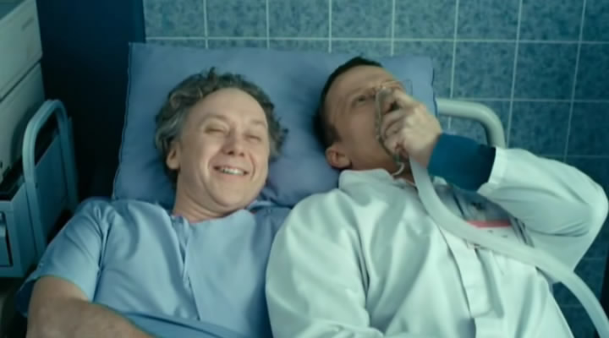
оксигенотерапия
При выраженной и длительной дыхательной недостаточности проводят несколько раз в день оксигенотерапию - ингаляцию кислородной смеси, при этом необходимо, чтобы подаваемый кислород был обязательно увлажнен, иначе можно "обжечь", пересушить слизистую оболочку дыхательных путей.

Slide 44
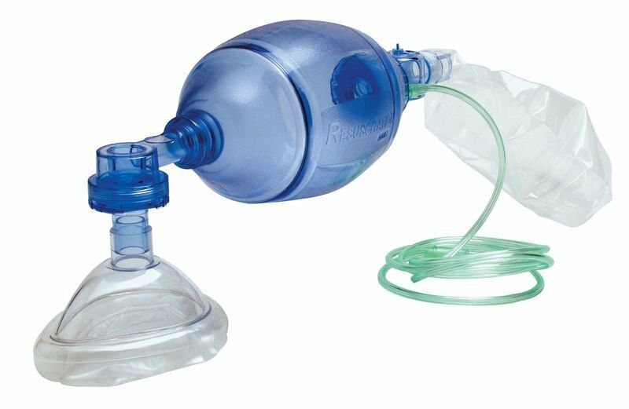
Оксигенотерапия и респираторная поддержка
При любой дыхательной недостаточности, сопровождающейся гипоксией, требуется проведение оксигенотерапия.
Кислород ингалируется через носовые катетеры и канюли посредством лицевой маски, через интубационную трубку или ларингеальную маску.
Для обеспечения адекватной вентиляции используют мешок АМБУ.

Slide 45
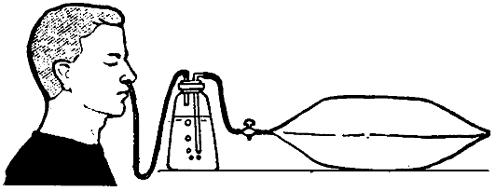
Подача кислородно-воздушной смеси через носовые катетеры
Увлажнение кислорода достигается его пропусканием через сосуд с водой или применением специальных ингаляторов, образующих в газовой смеси взвесь мелких капель воды.

Slide 46
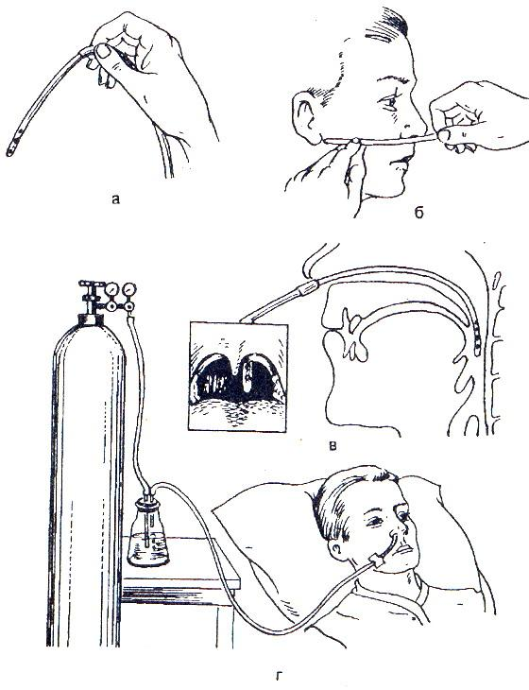
Подача кислорода через носовые катеторы

Slide 47
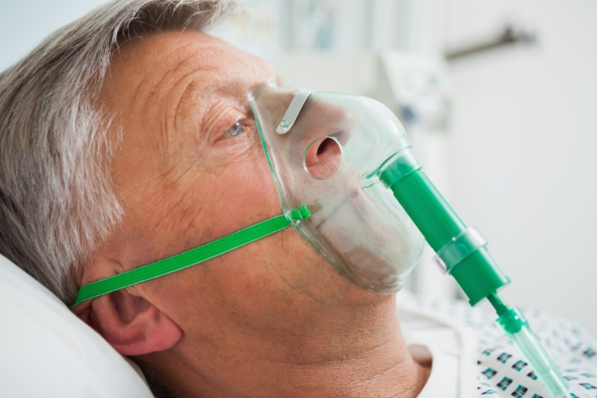
Доврачебная помощь
Придать больному полусидячее положение;
Оксигенотерапия: прикладывание маски с кислородом или если необходимо интубация лёгких с искусственной вентиляцией лёгких;
Наложить венозные жгуты на верхнюю треть бёдер, но чтобы не исчезал пульс, (не более чем на 20 минут), снимаются жгуты с постепенным расслаблением. ( Это производится для того чтобы снизить приток к правым отделам сердца, чтобы предотвратить дальнейшее повышения давления в малом круге кровообращения)
Таблетку Нитроглицерина под язык;
Для снятия боли, внутривенное введение наркотических анальгетиков
Мочегонные препараты.
Лечение в отделении срочной терапии, лечение проводится под строгим постоянным наблюдением за гемодинамикой (пульс, давление) и дыханием
.

Slide 48
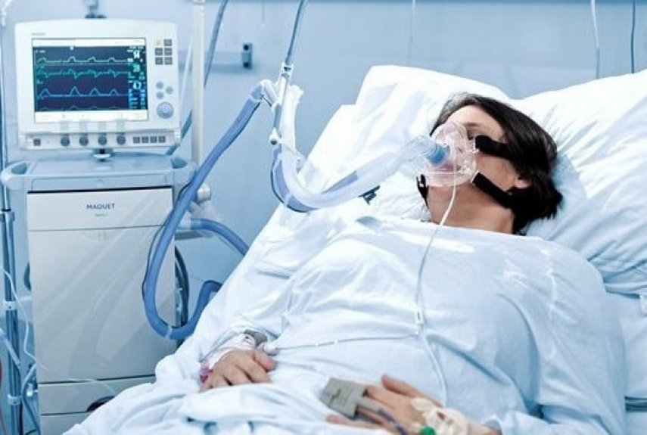
искусственная вентиляция легких в палате интенсивной реанимации

Slide 49
Доврачебная помощь
Отёк лёгких является неотложным состоянием, поэтому при первых его симптомах необходимо вызвать скорую медицинскую помощь.
Лечение проводится в отделении интенсивной терапии, под постоянным наблюдением дежурного врача. Больной с отёком лёгких нуждается в неотложной медицинской помощи, которая производится в процессе транспортировки в больницу:

Slide 50
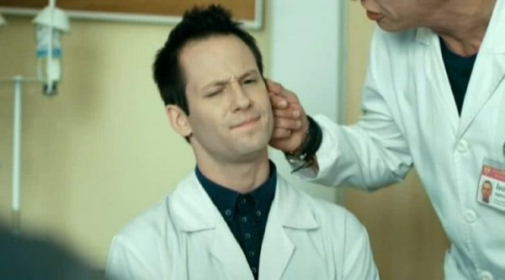
Боль в грудной клетке
Болевой синдром чаще всего связан с вовлечением а патологический процесс плевры, боли провоцируются дыхательными движениями, поэтому больные дышат поверхностно.
Уход заключается в придании положения тела, ограничивающего дыхательные движения ( на больном боку,).
Обезболивающие препараты
Простые физиотерапевтические процедуры

Slide 51
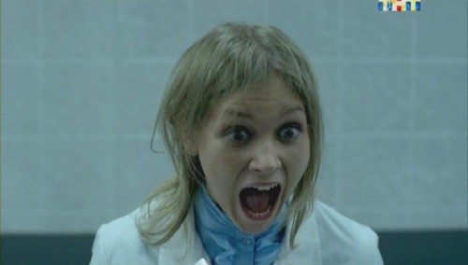
Легочное кровотечение
это зачастую весьма опасный симптом какого-то серьезного заболевания
Массивное легочное кровотечение – объем более 250 мл. в течение 24-48 часов.
Важной особенностью ухода за легочным больным является необходимость экстренно госпитализировать в стационар с кровохарканьем или легочным кровотечением!!!!

Slide 52
Доврачебная помощь
При малейшем подозрении на легочное кровотечение следует немедленно вызывать «Скорую помощь».
Неотложная помощь при легочном кровотечении еще до приезда врача начинается с перемещения больного в полусидящее положение с наклоном в пораженную сторону.
Это необходимо для того, чтобы избежать попадания крови в здоровое легкое.
Оказывая первую помощь при легочном кровотечении , на пораженную часть грудной клетки нужно положить пузырь со льдом.
Желательно также, чтобы больной проглатывал небольшие кусочки льда (это обычно приводит к рефлекторному спазму и уменьшению наполнения кровью легких).
Больной не должен стараться подавлять кашель, более того, ему необходимо откашливаться, сколько бы крови при этом ни выходило.

Slide 53
Доврачебная помощь
При сильном легочном кровотечении необходимо накладывать жгуты на ноги и руки.
Бедра и плечи больного, если нет резиновых бинтов, можно перетягивать манжетками от тонометров. Перетягивать стоит с такой силой, чтобы прекратить венозный отток крови, но чтобы при этом пульс на артериях предплечий и голеней сохранялся.
И главное: до прибытия на дом врача больному следует категорически запретить разговаривать и двигаться.

Slide 55
Таким образом
Правильный уход за больными
и вовремя оказанная доврачебная помощь - залог хорошего лечебного прогноза для пациентов

Slide 56
Спасибо за внимание!!!
Всё :)

